Slide 1
Assimilatenverdeling
Bladeren - Fotosynthese

Slide 2
Vandaag
Doel:
Ophalen van je kennis over fotosynthese en suikers
Nieuwe kennis over assimilatenverdeling
Plan:
Powerpoint presentatie
Opdrachten maken

Slide 3
Assimilatie =
FOTOSYNTHESE

Slide 4
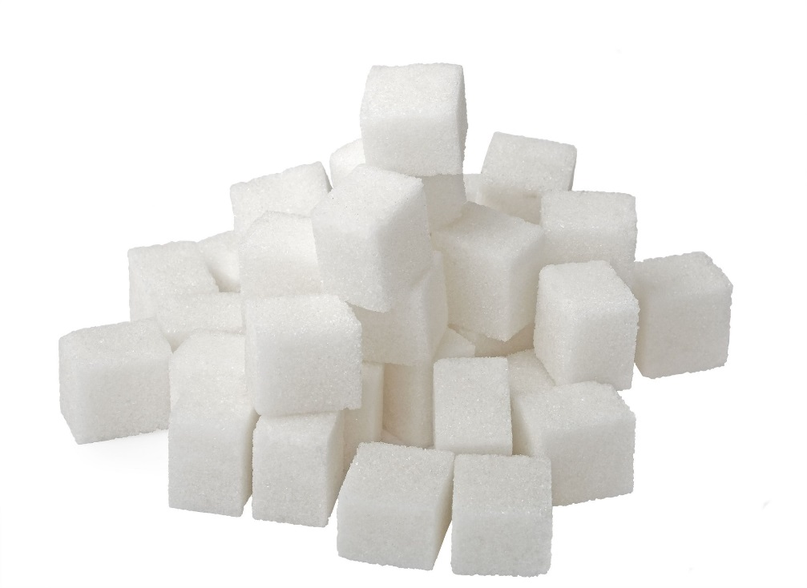
Productie
Wat heb je nodig voor een goede productie?
Assimilatie → Dus suikers, oftewel koolhydraten
Suikers moeten gaan naar het oogstbare product
Vooral belangrijk bij vruchtgroenten en snijbloemen (zoals gerbera)
Welk deel krijgt het meest? Afhankelijk van de sink-sterkte
Notes:
Wat is een ander woord voor suikers?
De aanmaak van suikers is groter dan de vraag. Waar of niet waar?
Hoeveel % van de suikers gaat naar de bladeren?

Slide 5
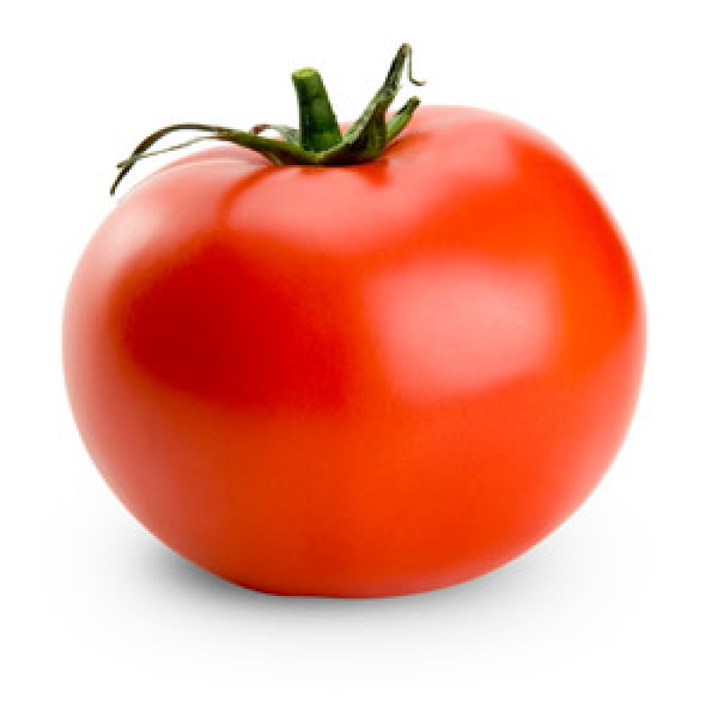
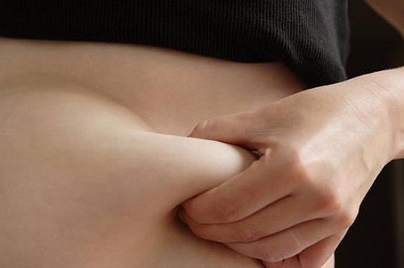
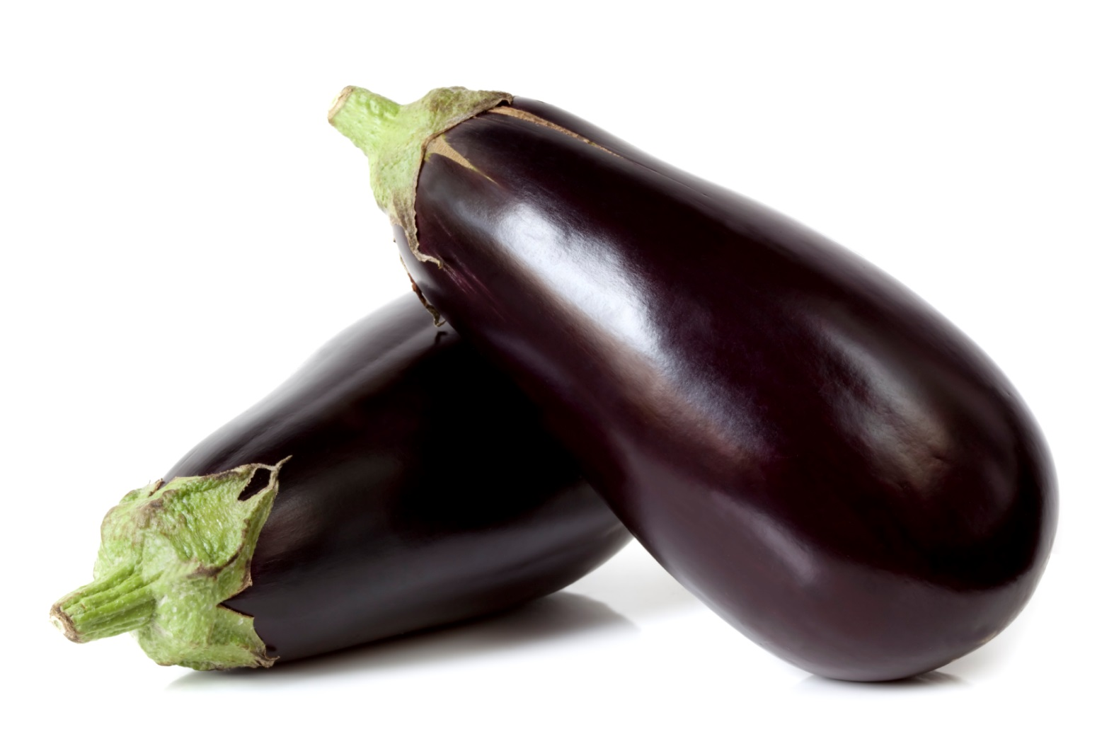
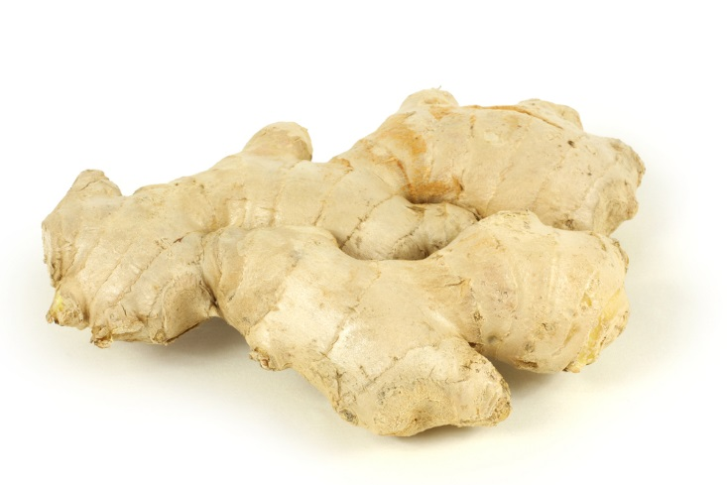
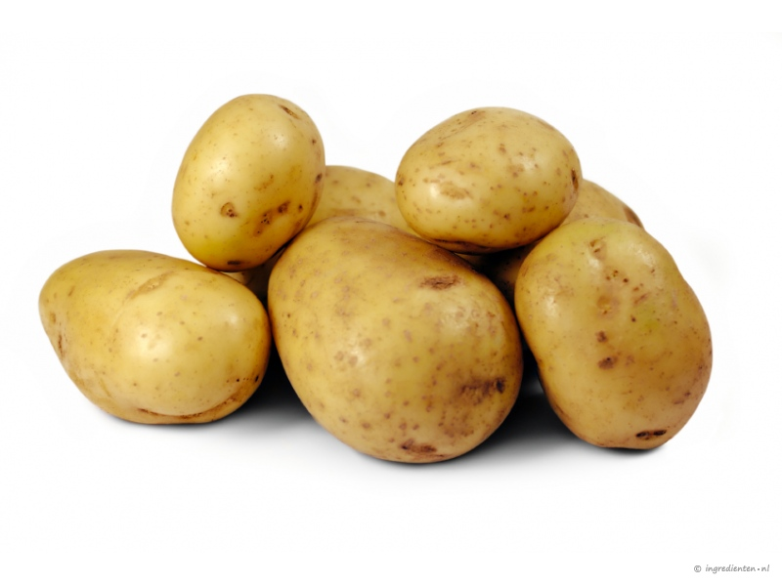
Is dit een voorbeeld van suikeropslag?

Slide 6
Verdeling van suikers
Tuinbouwgewassen: vast gedeelte van geproduceerde suikers naar oogstbare product.
Gewassen waarbij tweederde suikers wordt opgeslagen: tomaat, komkommer, roos
Paprika scoort iets lager, omdat veel bevruchte bloemen niet uitgroeien.
Licht, temperatuur en CO₂-dosering hebben hier geen invloed op.
Je kunt dus niet met de klimaatregeling de verdeling verbeteren.
Dat kan wel door bijv snoei of verbetering van de zetting (uitgroei van bloemknoppen tot vruchten).
Notes:
Hoeveel % van de suikers gaat naar de vruchten bij een tomatenplant als je een blad in de buurt van een halfwas tros verwijderd?
Voor welk bloemengewas geld deze truck ook?
Hoeveel % van de suikers gaat meestal naar de vruchten of bloemen bij bijv. een rozengewas?
Kun je met de klimaatregeling dit % vergroten?

Slide 7
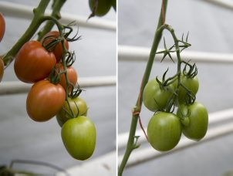
Vruchtzetting
Goede vruchtzetting Minder goede vruchtzetting
Notes:
Hoe herken je een mindere vruchtzetting bij tomaten?

Slide 8
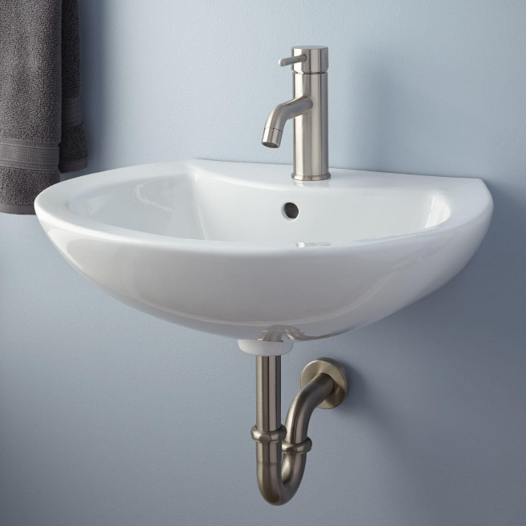
Soure-sink principe
Sink??
= putje
Transport van suikers uit bladeren (sources) naar wortels (sinks)
In wortel worden de suikers dan opgeslagen
Suiker stromen naar het putje
Filmpje:

Slide 9
Sinksterkte
Alle delen van de plant trekken om het hardst aan de beschikbare suikers.
Daarbij geldt: harder trekken levert meer op. Niet alle delen even hard → verschillende sinksterkte.
De sinksterkte van vruchten is het grootst. Daarna komen jonge toppen en bloemen. Oude bladeren kunnen nauwelijks de suikers naar zich toe trekken.
Plantendelen met een grotere sinksterkte krijgen altijd meer.
Notes:
Wat is de sinksterkte van een trostomaten t.o.v. een blad?

Slide 10
Een voorbeeld
Een voorbeeld: Een tros tomaten die een sinksterkte heeft van drie, krijgt drie keer zoveel suikers als een blad dat een sinksterkte heeft van één. Die verhouding blijft steeds gelijk. Of er nu weinig of veel suikers aanwezig zijn.
Notes:
Wat is de sinksterkte van een trostomaten t.o.v. een blad?

Slide 11
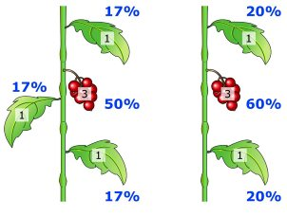
Bij een plant met drie jonge bladeren en één tros komt de helft van de suikers in de tros terecht. De bladeren krijgen ieder krap 17%. Als één van de jonge bladeren wordt verwijderd, komt 60% van de suikers bij de tros terecht. De getallen in de tros en de bladeren (1 en 3) stellen de sinksterkte voor

Slide 12
Plukken van bladeren
In tomatenteelt plukken van oud blad
Dat produceert niet meer, kost alleen energie en kan een broedplaats voor ziekten vormen.
Nuttig om ook paar van jongste bladeren weg te nemen. Ook die consumeren meer dan ze produceren.
Tomaten en jonge bladeren trekken ieder met hun eigen sinksterkte aan de beschikbare suikers. Het is dan logisch dat verwijderen van een jong blad de tomatentros bevoordeelt.
Let op: Er moet genoeg blad overblijven dat later kan assimileren.
Of anders gezegd: de bladoppervlakte-index (aantal vierkante meters blad per vierkante meter grond) mag niet teveel dalen.
→ bij plukken van jong blad wat minder oud blad plukken om bladoppervlakte te houden
Notes:
Waarom wordt in de tomatenteelt het oude blad geplukt?
Waarom moet je voor productieverhoging soms een jong blad weghalen en niet een oud blad?
Mag je dan nog steeds net zoveel oud blad verwijderen?

Slide 13
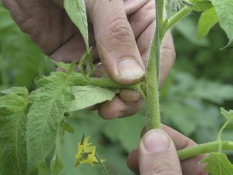

Slide 14
Verbeteren rassen
Veredelingsbedrijven bekijken het onderzoek met veel belangstelling.
Zij kunnen wellicht rassen ontwikkelen die minder jong blad vormen, zodat er niet geplukt hoeft te worden.
Notes:
Wat kan de invloed worden van de veredeling bij tomaten?

Slide 15
Opdrachten
Maak nu de opdrachten op it’s learning over assimilatenverdeling
Notes:
Waardoor wordt de kleur van een blad bij een lagere temperatuur donkerder?
Waardoor wordt de kleur later geel?
Wat is de invloed van temperatuursverhoging op de sinksterkte?
Wat is de invloed van licht en CO₂ op de sourcesterkte?
Welk effect zie je aan de stengeldikte als de plant teveel suikers maakt?

